Slide 1
心率血氧模块设置的使用

Slide 2
实验目标
1、熟悉心率模块原理
2、掌握血氧模块原理
3、掌握ADC设置方法
4、完成实验报告，记录实现步骤。

Slide 3
实验内容
一、实现心率模块采集显示：
  1.在串口端打印出来；
  2.修改代码，使得加上的LED灯按照心跳频率进行亮和灭（定时中断）。
  二、实现血氧模块采集显示。
三、实现通过蓝牙上传心率到手机端。
四、实现通过蓝牙上传血氧到手机端。

Slide 4
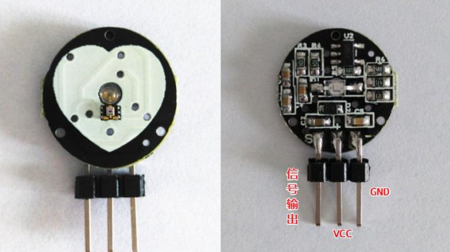
心率传感器
PulseSensor传感器是一种基于光学原理的心率传感器，可以通过测量心脏跳动时的血液流动情况来检测心率。它由一个LED和一个光敏元件组成，LED发出的光线透过皮肤照射到血液中，光敏元件接收反射回来的光线，然后将光信号转换为电信号，从而测量出心率。
传感器只有三个引脚，分别为信号输出 S 脚 、电源正极 VCC 以及电源负极 GND，供电电压为 3.3V - 5V，可通过杜邦线与开发板连接。上电后， 传感器会不断从 S 脚输出采集到的电压模拟值。

Slide 5
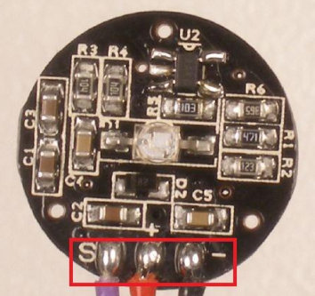
心率传感器
红框中3根线，标有S的为模拟信号输出线(最左边) ;标有+的为电源输入线(中间) ;标有-的为地线(最右边)。
即
s→脉搏信号输出(要接单片机AD接口)
+→5v(或3. 3v)电源输入
- → GND地

Slide 6
工作原理：光电容积法原理
光电容积法的基本原理是利用人体组织在血管搏动时造成透光率不同来进行脉搏测量的。光源一般采用对动脉血有选择性的特定波长的发光二极管（515nm的绿光）。当光束透过人体外周血管，由于动脉搏动充血容积变化导致这束光的透过光率发生改变，此时由光电变换器接收人体组织反射的光线，转变为电信号并将其放大和输出。由于脉搏是随心脏的搏动而周期性变化的信号，动脉血管容积也周期性变化，因此光电变换器的电信号变化周期就是脉搏率。
绿光LED灯
光感受器
滤波电路
放大电路
模拟电压信号

Slide 7
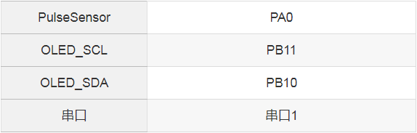
程序设计
1.使用STM32F103C8T6读取PulseSensor心率传感器采集的数据
2.将读取得到的温湿度数据同时在OLED上显示

Slide 8
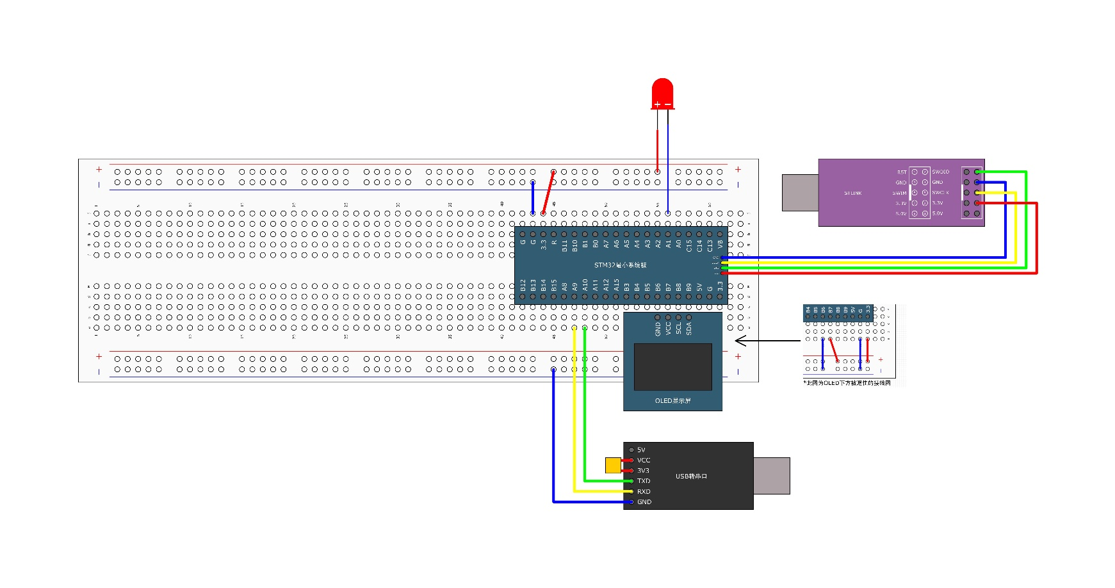
串口助手USB-TTL连接方式（红框内）

Slide 9
心率计算
测量相邻两次脉搏的时间间隔，再用一分钟除以这个间隔得出心率。
IBI： 相邻两次脉搏的时间间隔（单位：ms）
BPM(beats per minute)：心率，一分钟内的心跳次数
且：BPM = 60 / IBI
最终目的就是要求出 IBI 的值，并通过 IBI 计算出实时心率。其核心操作在于识别一个脉搏信号

Slide 10
心率计算
分析得出算法的整体框架如下：
1.缓存一个波形周期内的多次采样值，求出最大最小值，计算出振幅中间值作为信号判定阈值
2.通过把当前采样值和上一采样值与阈值作比较，寻找到信号上升到振幅中间位置的特征点，记录当前时间
3.寻找下一个特征点并记录时间，算出两个点的时间差值，即相邻两次脉搏的时间间隔IBI
4.由IBI计算心率值BPM

Slide 11
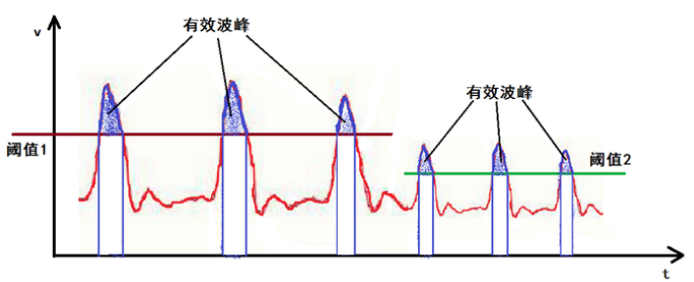
工作原理：心率采样数据处理算法
选取阈值

Slide 12
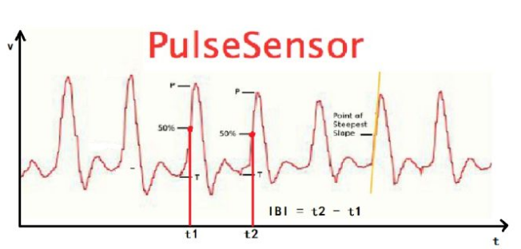
工作原理：心率采样数据处理算法
计算特征点
选取信号上升到振幅的一半作为特征点，我们可以捕获这个特征点作为一个有效脉搏的标志，然后计算 IBI。

Slide 13
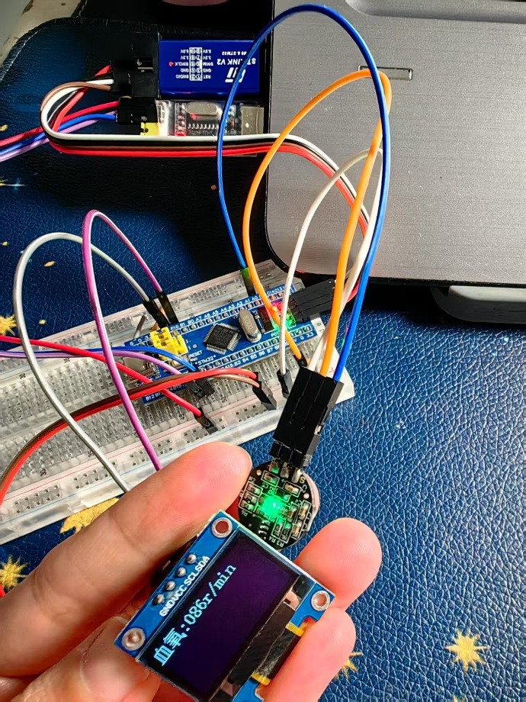
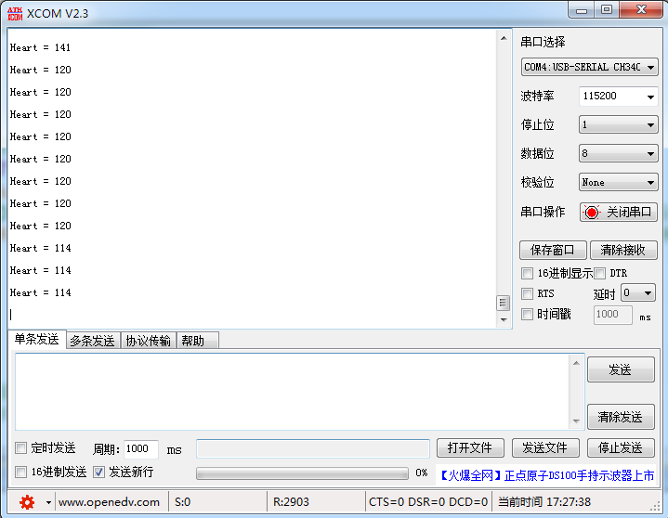
心率采集连线

Slide 14
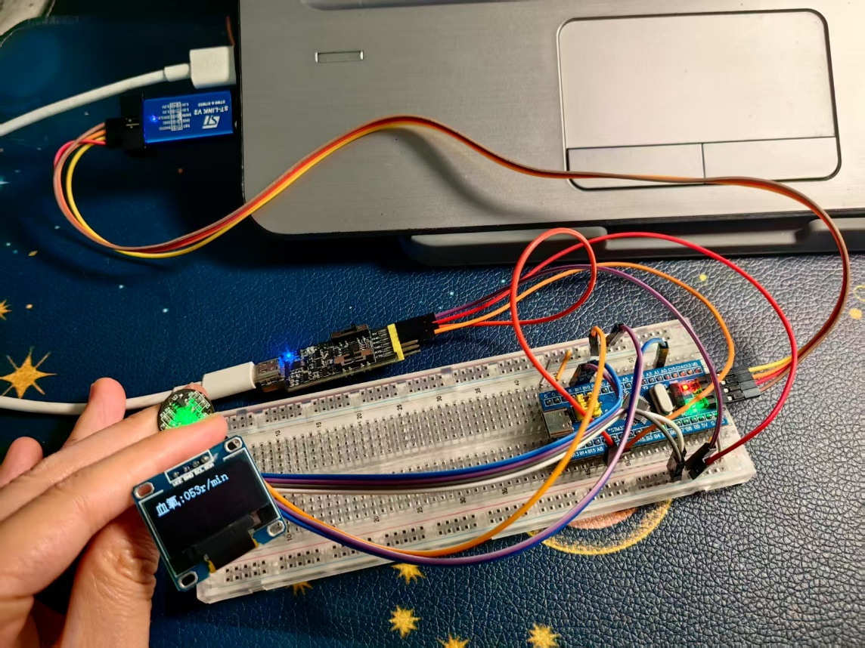
连线

Slide 15
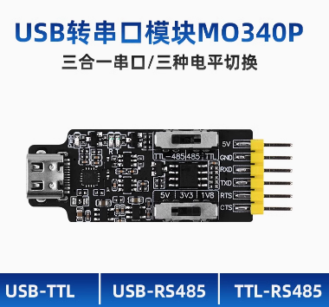
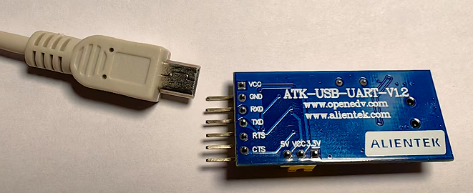
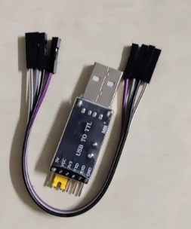
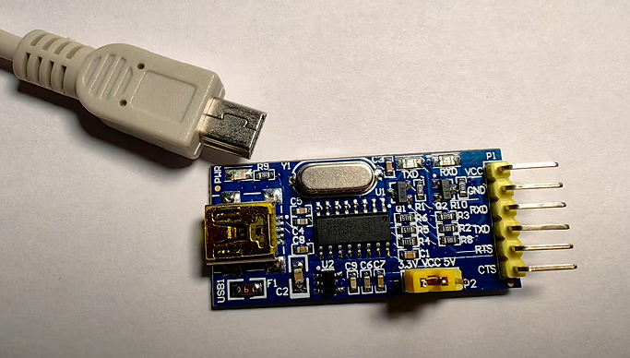
多款USB-TTL模块
CH340
接线一致：地接地，VCC接VCC，RX接PA9，TX接PA10

Slide 16
LED开关模拟心跳频率
1.需要定时器中断；
2.灯的开关就是放在中断里面执行的，把定时器初始化之后就只需要修改定时器的自动重装载寄存器就能控制灯的闪烁频率了；
3.就只把这个修改放在采集心率函数后面就行了。

Slide 17

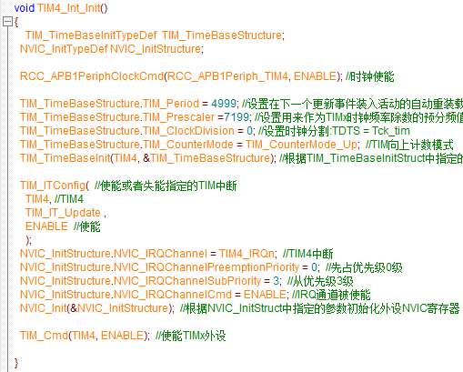
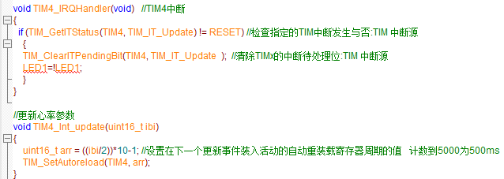
timer函数

Slide 18

Main函数
main函数
while(1)最后

Slide 19
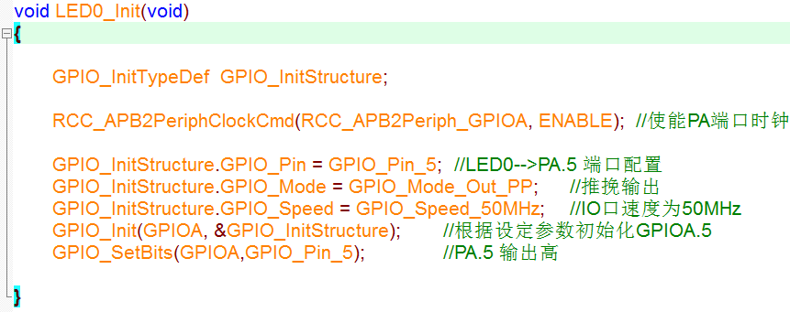
文件LED.c

Slide 20
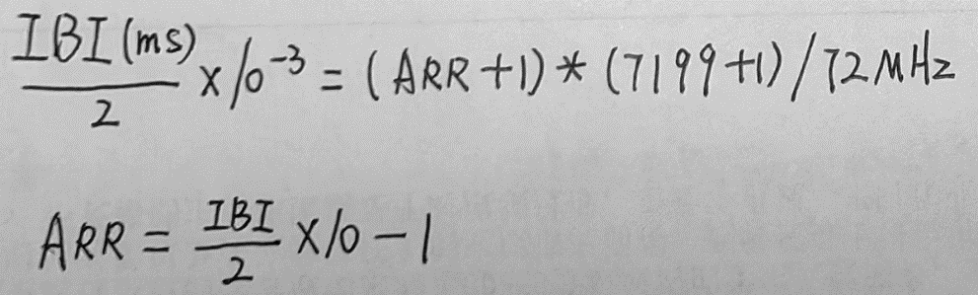
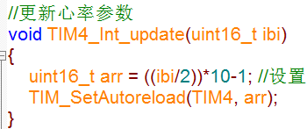
ARR计算过程
定时器的溢出时间计算
Time(s)=(ARR+1)*(PSC+1)/Tclk
While循环中,心率采样后更新ARR

Slide 21
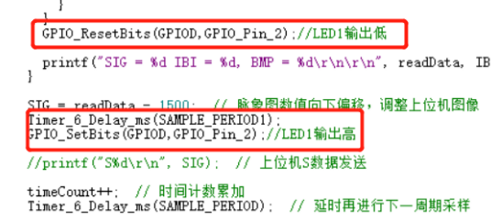
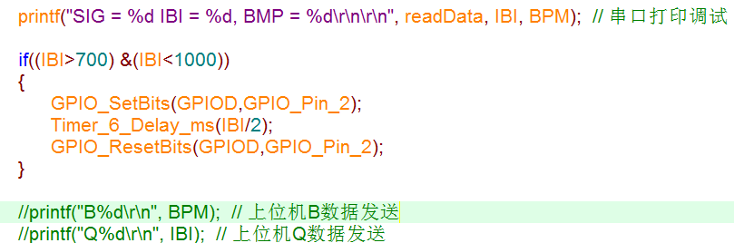
错误实现
主函数中delay会影响心率采样间隔，导致无法获取准确心率。

Slide 22
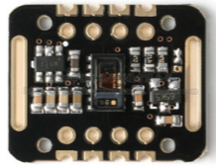
血氧MAX30102
MAX30102心率血氧传感器是一种集成了光学传感器和信号处理器的模块，广泛应用于心率监测、脉搏氧饱和度监测以及其他生物参数检测等医疗领域。它具有高度集成、低功耗、高精度等特点，能够实时检测心率和血氧饱和度。模块内部集成了红外LED、红色光LED和光电检测器，通过红外LED和红色光LED照射皮肤，然后光电检测器采集反射光信号，进而进行血氧饱和度和心率的计算。

Slide 23
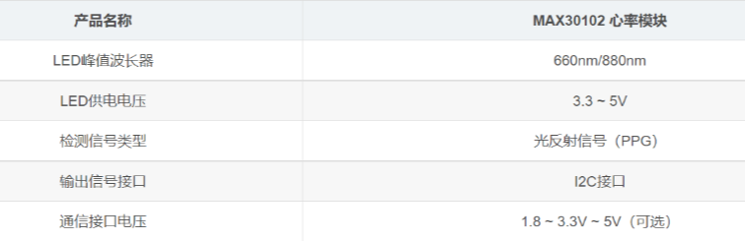
血氧MAX30102
MAX30102传感器是一款集成脉搏血氧仪和心率监测器模块。MAX30102 包括内部 LED、光电探测器、光学元件以及低噪声电子元件，具有环境光反射特征。该高灵敏度器件由 1.8V 单电源供电，其内部 LED 由独立的 5.0V 电源供电。通过标准的 I²C 兼容接口进行通信。该传感器可通过软件来关断电源，待机模式下的电流消耗量几乎为零，因而可以始终保持电源轨连接。

Slide 24
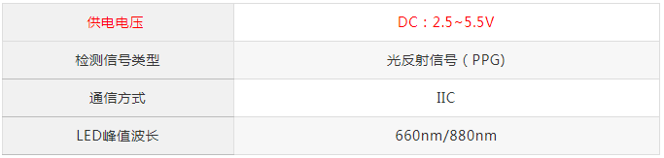
血氧MAX30102
以下是MAX30102心率血氧传感器的参数：

Slide 25
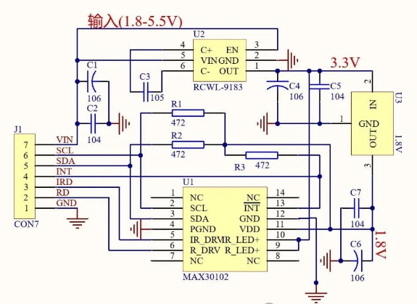
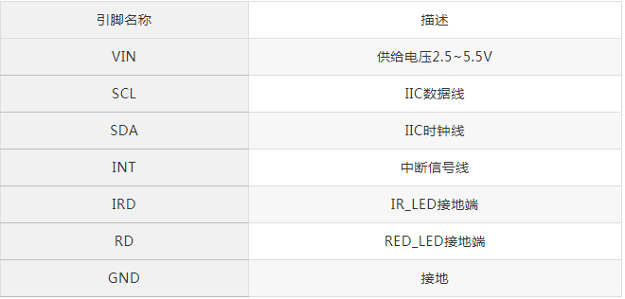
电路图及引脚

Slide 26

工作原理：光电容积法原理
光电容积法的基本原理是利用人体组织在血管搏动时造成透光率不同来进行脉搏和血氧饱和度测量的。光源一般采用对动脉血中氧合血红蛋白（Hb02）和血红蛋白（Hb）有选择性的特定波长的发光二极管（一般选用660nm附近的红光和900nm附近的红外光）。当光束透过人体外周血管，由于动脉搏动充血容积变化导致这束光的透过光率发生改变，此时由光电变换器接收人体组织反射的光线，转变为电信号并将其放大和输出。由于脉搏是随心脏的搏动而周期性变化的信号，动脉血管容积也周期性变化，因此光电变换器的电信号变化周期就是脉搏率。同时根据血氧饱和度的定义，计算如下：

Slide 27
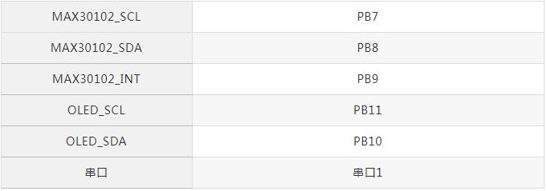
程序设计
1.使用STM32F103C8T6读取MAX30102心率血氧传感器采集的数据
2.将读取得到的温湿度数据同时在OLED上显示

Slide 28

STM32F103C8T6管脚分布
STM32F103C8T6芯片有两个IIC引脚。
STM32的I2C管脚不需要重映射的原因主要是因为I2C通信协议的物理层设计已经考虑了多种应用场景的需求，使得I2C管脚在大多数情况下可以直接使用，而不需要进行重映射。

Slide 29
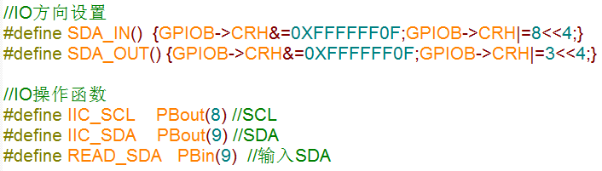
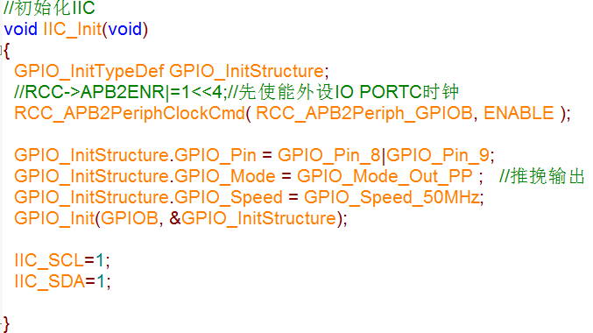
I2C设置
myiic.h
myiic.c

Slide 30
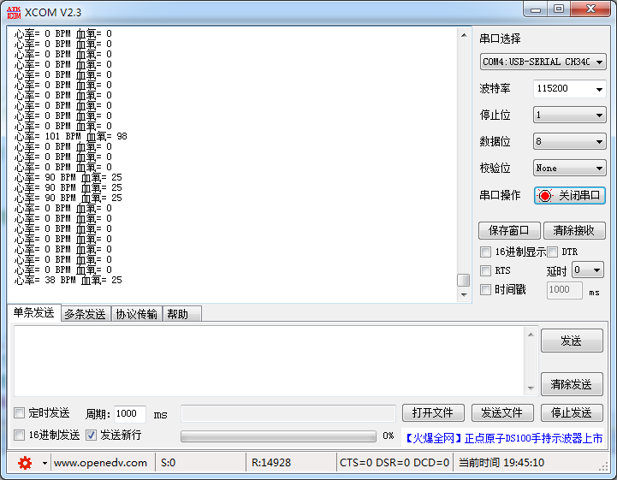
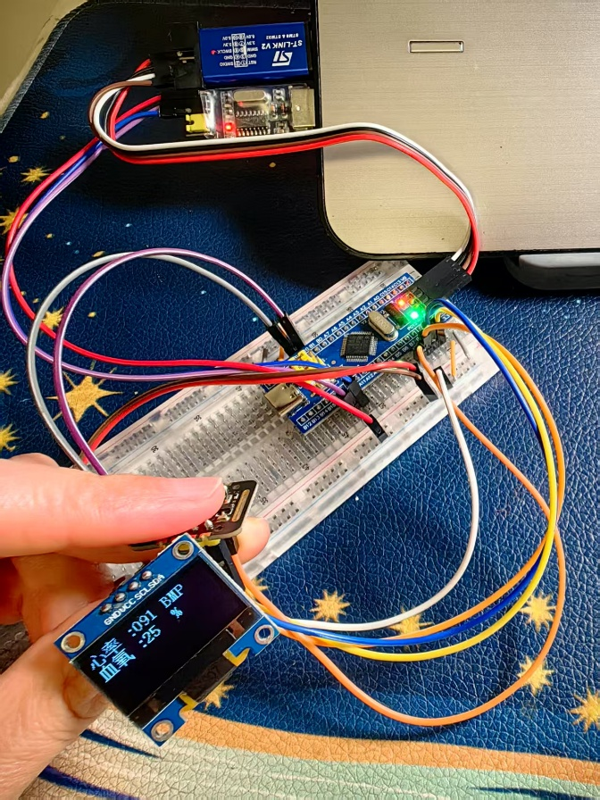
血氧MAX30102

Slide 31
软硬件设置
STM32F103C8T6最小系统
心率模块
血氧模块
蓝牙模块
ST-Link
USB-TTL
OLED屏
面包板

Slide 32
Thank You !

